Slide 1
Искусство танца и музыки

Slide 2
Выполнила: Концертмейстер хореографического отделения ГБОУРК«КУВКИЛИ» Хоменко Лилия Владимировна, г.Керчь, Республика Крым

Slide 3
Введение
Всем известно, что танцевать дети хотят с самого раннего возраста, поскольку испытывают постоянную потребность в движениях. Красивая эмоциональная музыка доставляет детям радость, поднимает настроение, вызывает желание двигаться под нее.
Танец и есть та форма самовыражения, которая так необходима детям. Через танец дети начинают знакомство с разнообразными танцевальными жанрами в музыке: вальс, полька, марш, русский народный танец. Чутко откликаясь на музыку и овладевая навыками танцевальных движений, дети увлеченно и с удовольствием принимают участие в хореографических постановках и танцевальных номерах.
Основная моя задача, как концертмейстера, - найти такие способы и методы работы с детьми, которые смогут не только развить заложенные в них музыкальные и танцевальные задатки и способности, но и научить детей чувствовать и понимать музыку. Ведь именно с музыкой движение связано неразрывно, без нее не может существовать танец, не зря говорят, что музыка – душа танца.

Slide 4
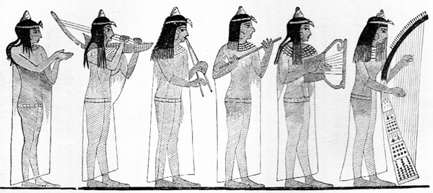
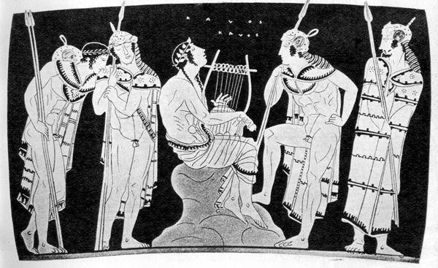
С древнейших времён танец связан с музыкой
О слиянии музыки и танца с помощью ритма в единое искусство пишет Панасье Юг, исследователь «подлинного джаза»: «Музыка и танец тесно связаны, это две грани одного искусства, музыка выражает тоже, что танец –жестом». Толковый словарь русского языка Ожегова определяет хореографию как искусство танца. Поэтому два искусства тесно связаны друг с другом.

Slide 5
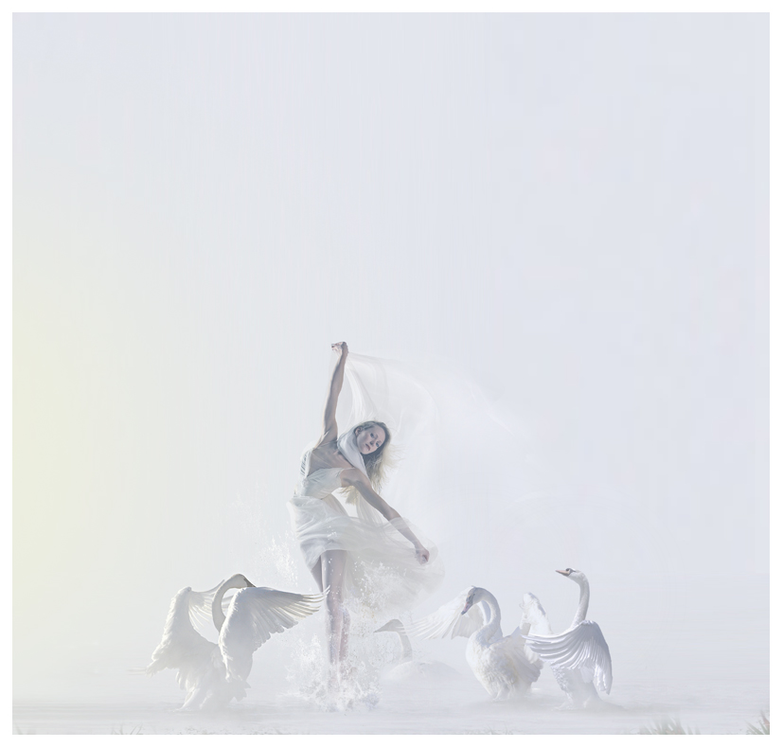
Роль музыки на уроках хореографии
Роль музыки на уроках хореографии невозможно переоценить, поскольку именно в ней имеется идеальный образец организованного движения: музыка регулирует движение и даёт чёткие представления о соотношении между временем, пространством и движением.

Slide 6
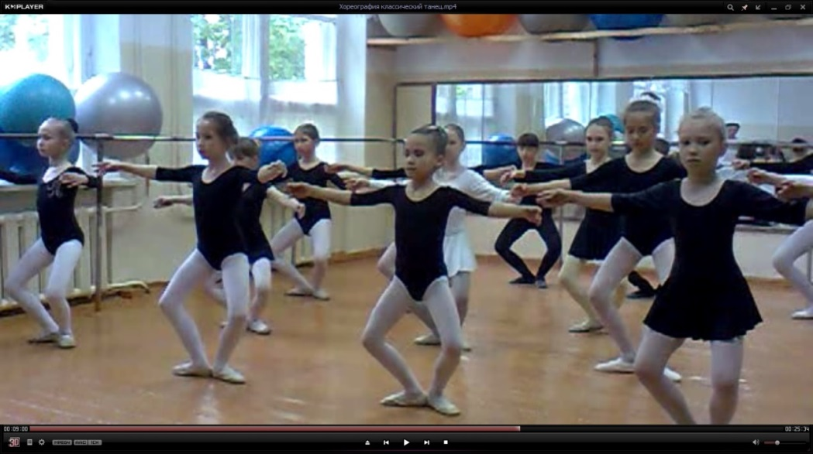
Музыка на занятиях хореографии - не только лишь сопровождение
Музыка на занятиях хореографии не является лишь сопровождением, фоном для того или иного упражнения, она органически включается в содержание каждого урока как неотъемлемая составная его часть. Использование на уроках высокохудожественной музыки обогащает учащихся эстетическими впечатлениями, расширяет их музыкальный кругозор, воспитывает музыкальный вкус.

Slide 7
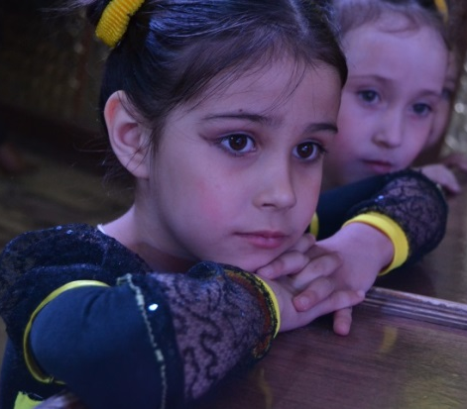
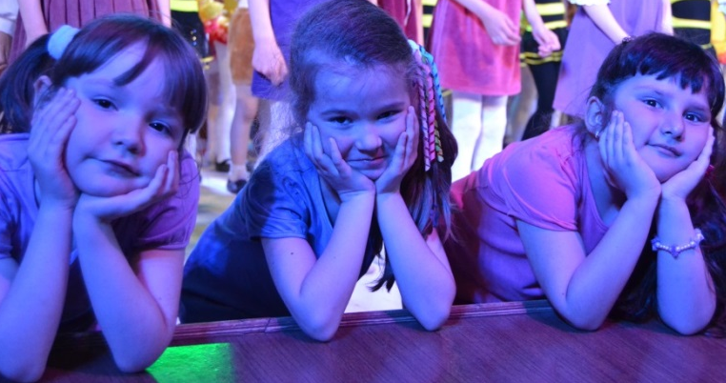
Движения под музыку помогают развитию
художественного образа
Движения под музыку способствуют усилению эмоционального воздействия музыки, помогают прослеживать развитие художественного образа.
Notes:
5 Эмоции на лице

Slide 8
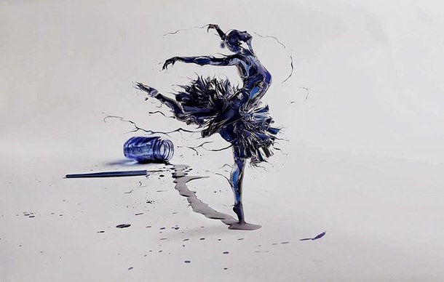
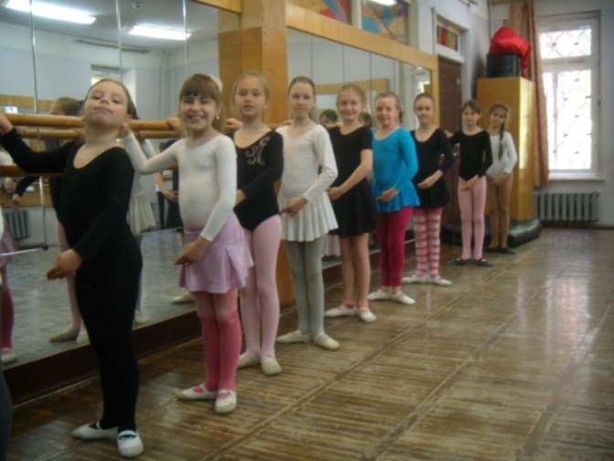
Музыка развивает детей и обучает
Музыка прививает воспитанникам осознанное отношение к музыкальному произведению – умение слышать музыкальную фразу, помогает ориентироваться в характере музыки, ритмическом рисунке, динамике. Словом она аккумулирует все средства для танца, потому что он создаёт художественный образ под музыку.

Slide 9
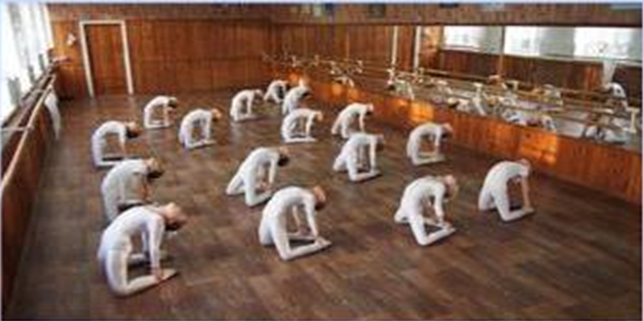
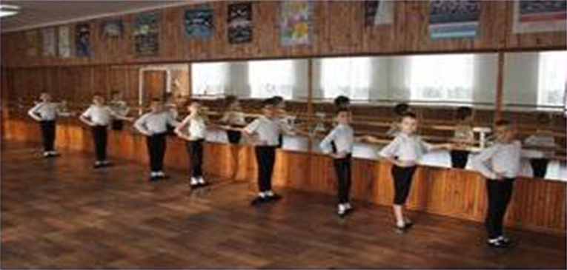
Концертмейстер-
лучший помощник педегогу- хореографу
На занятиях по хореографии концертмейстер ведёт оформление музыкой занятия и должен выполнять основные обязанности концертмейстера, быть помощником педагога. Он должен владеть всеми приемами игры на музыкальном инструменте – фортепиано.

Slide 10
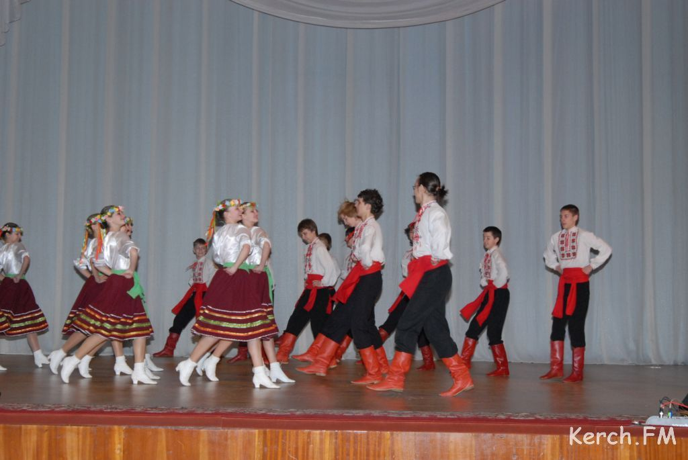
Особенности работы концертмейстера хореографического коллектива
Особенности работы концертмейстера хореографического коллектива требуют глубоких знаний музыки и хореографии, умения своё пианистическое искусство поставить на службу танцу. Квалифицированное, выразительное исполнение музыкальных произведений концертмейстером – залог успеха занятий, а работу концертмейстера хореографического отделения необходимо рассматривать как неотъемлемую часть единого процесса обучения хореографии, а содержание музыкального материала, репертуара и его исполнение – как основу развития творческого и эмоционального начала учащихся, их эстетического воспитания.

Slide 11
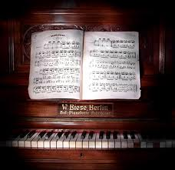
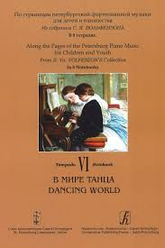
Разработка музыкального репертуара – это бесконечный творческий процесс
Разработка музыкального репертуара – это бесконечный творческий процесс для концертмейстера. Важно не столько постоянное пополнение репертуарного багажа, сколько умение самостоятельно разрабатывать его, ориентируясь на возможности конкретных детей, цель и задачи их развития.

Slide 12
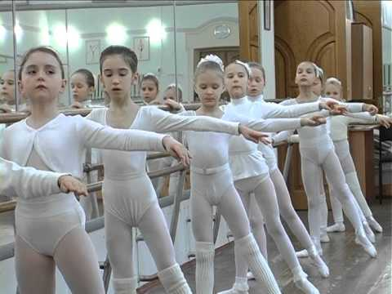
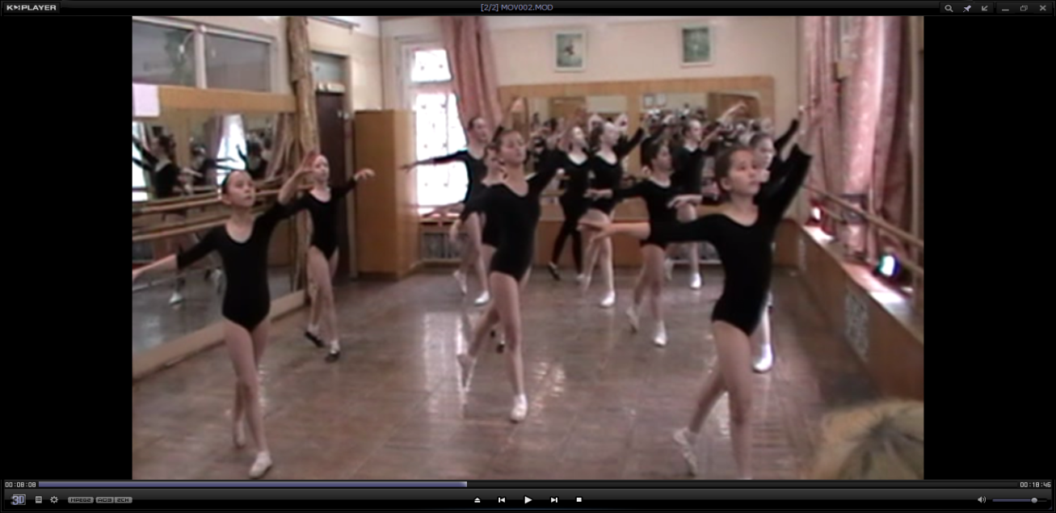
Музыкальные композиции на открытых уроках, класс – концертах, экзаменах
В комплекс профессиональных задач концертмейстера входит не только подбор музыкального материала, но и составление музыкальных композиций для исполнения на открытых уроках, концертах, экзаменах.

Slide 13
Подбор музыки
Подбирать музыку следует так, чтобы содержание танцевальной комбинации соответствовало характеру музыки и давало бы возможность при разработке отдельных эпизодов увязывать действие и движение с музыкой.
Главным критерием отбора музыкального материала являются степень художественности, гармоничность исполняемой музыки. Этим требованиям соответствует классика. Для того, чтобы слуховой багаж детей был более полным и разносторонним следует ориентировать репертуар на исторические стили, национальные музыкальные школы.

Slide 14
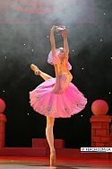
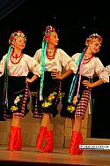
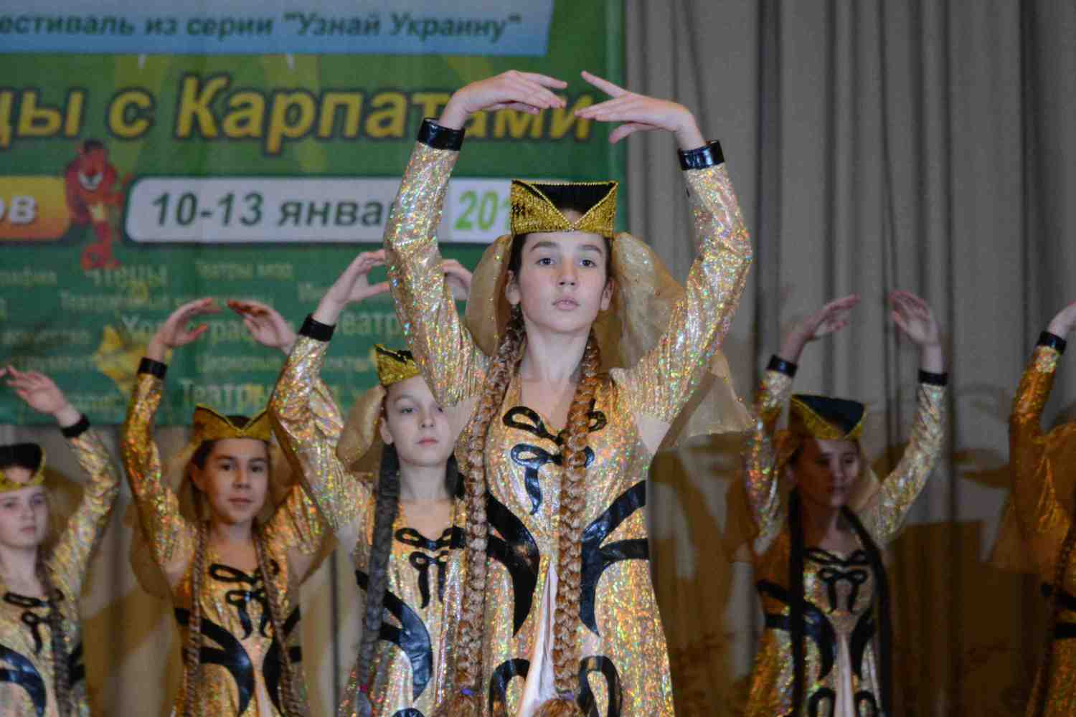

Slide 15
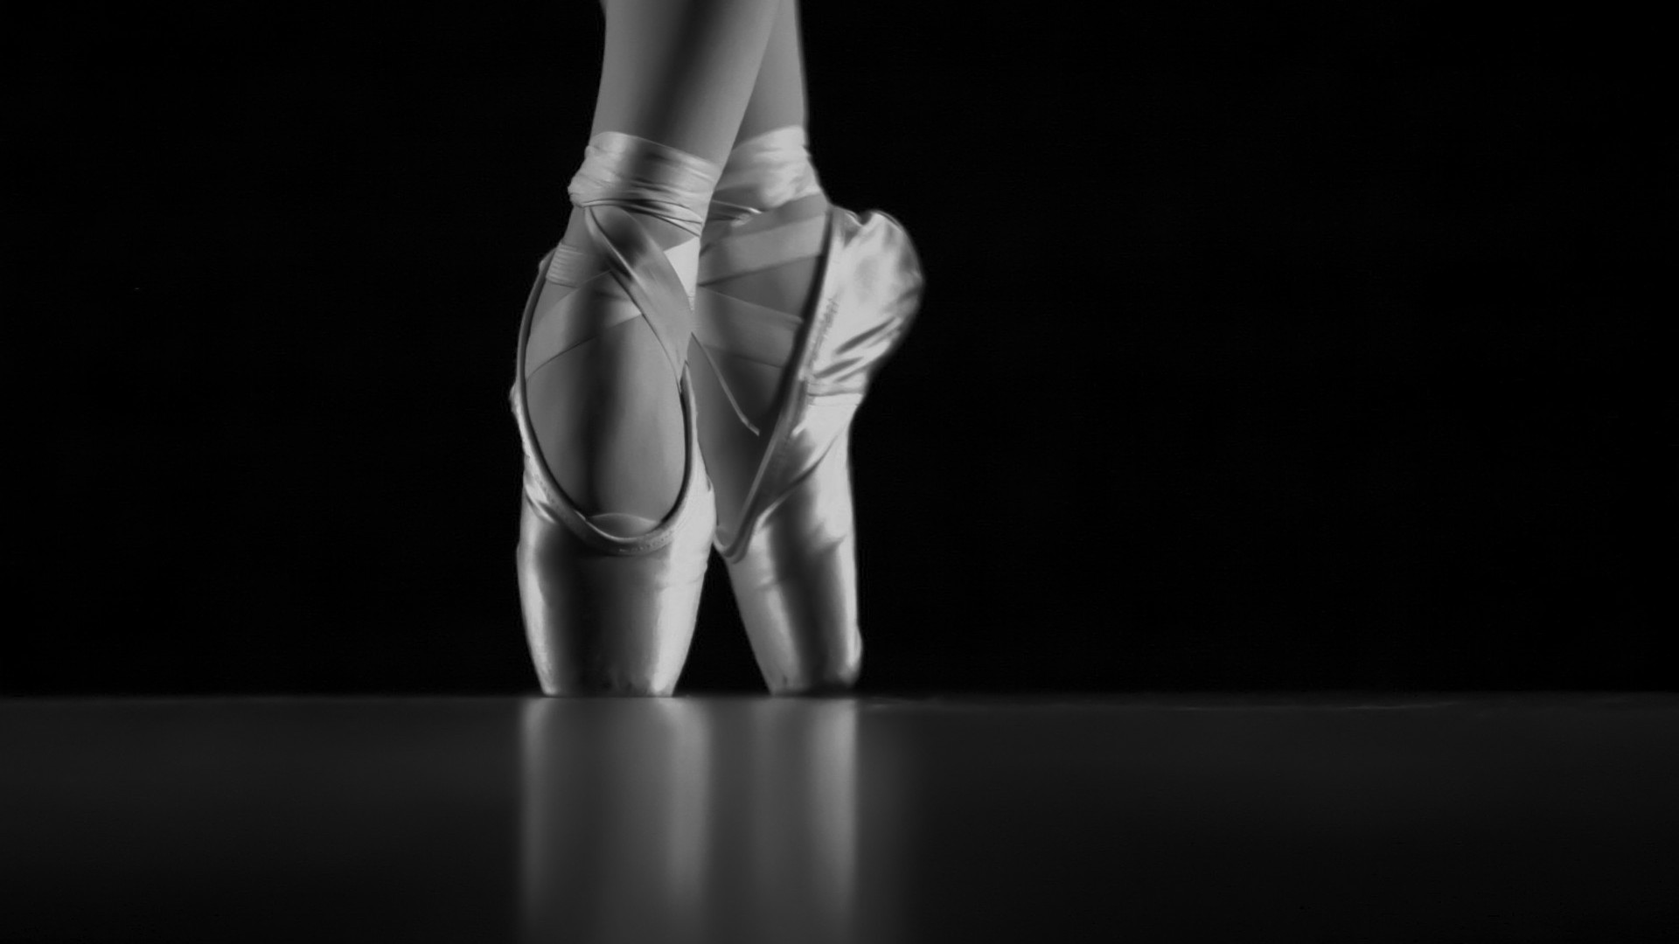
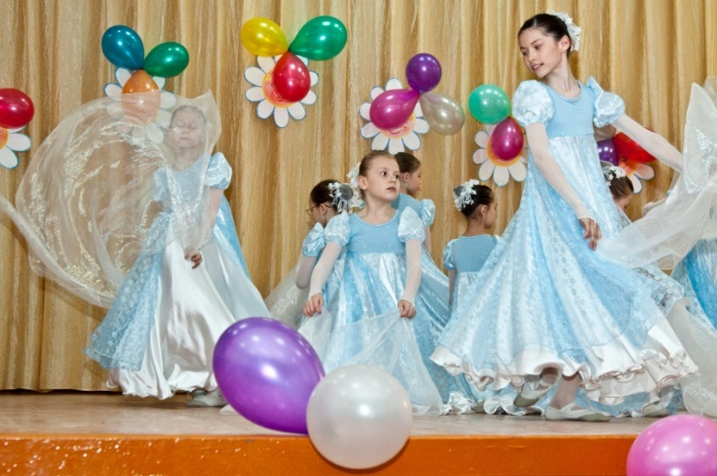
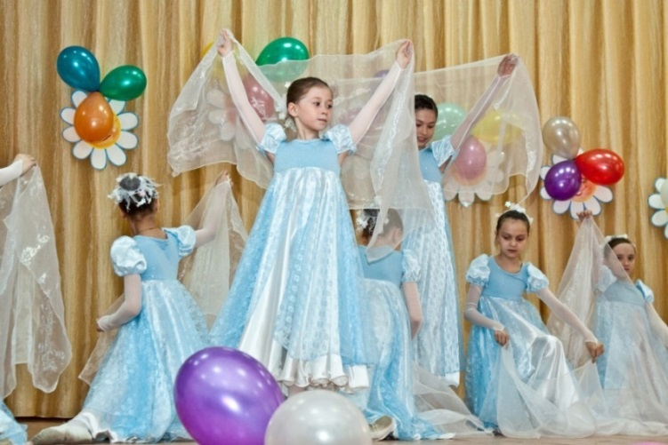
Например, с эпохой классицизма можно познакомить детей на материале музыки Й.Гайдна, В.Моцарта, Л.Бетховена. Романтическое направление может быть представлено сочинениями Ф.Шопена (вальсы, мазурки, ноктюрны…), Р.Шумана («Альбом для юношества»), Э.Грига (фрагменты сюиты «Пер Гюнт»). На уроках хореографии невозможно обойтись без русской классики: музыки П.И.Чайковского (вариации и отрывки из балетов, «Детский альбом», «Времена года»), М.И.Глинки (фрагменты из опер, симфонических увертюр), А.К.Глазунова (фрагменты из балетов).

Slide 16
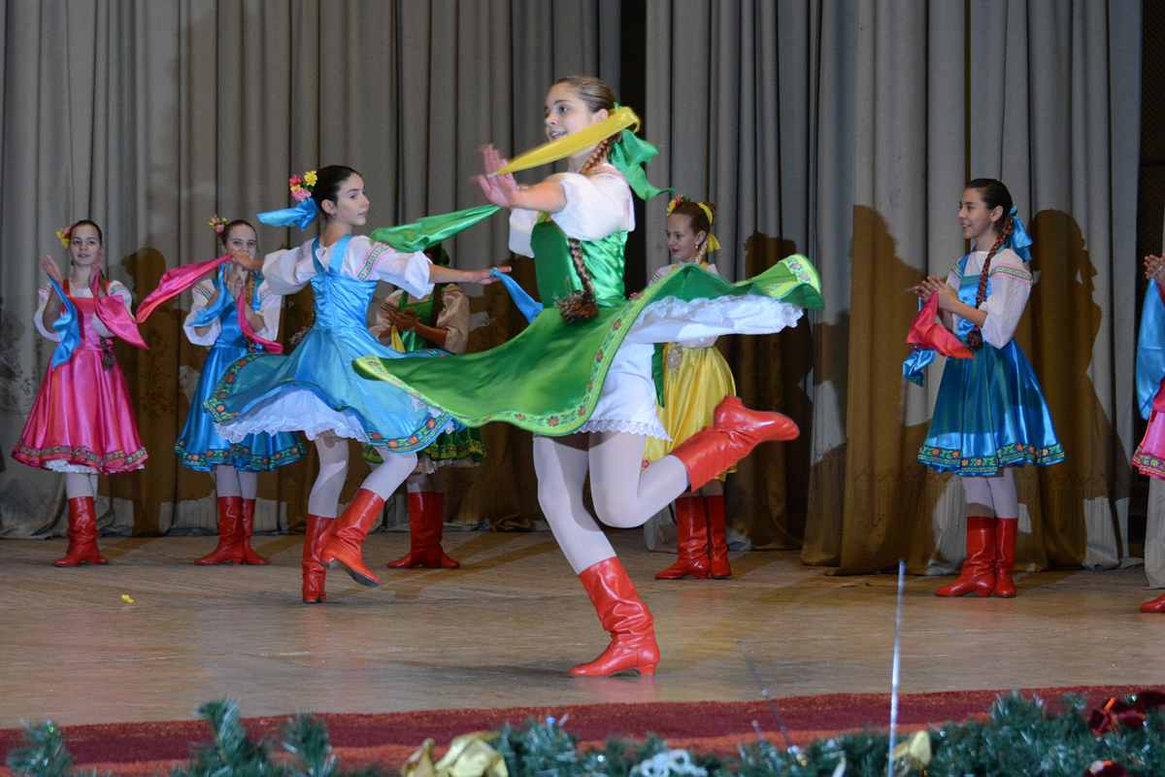
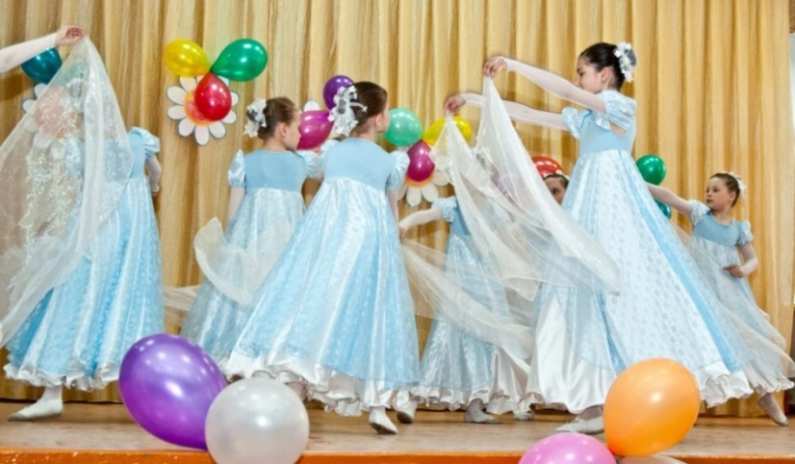
На уроках танца могут быть использованы произведения советской музыки: Д.Д.Шостакович ( «Детская тетрадь», «Танцы кукол»), С.С.Прокофьев (фрагменты из балетов, «Детская музыка»), К.Хачатурян (балет «Чипполино»). Танцевальные джазовые пьесы Дж. Гершвина, С.Джоплина, А.Цфасмана, А. Ашкенази, Г.Сасько. На танцах прекрасно звучит музыка Р.Паулса, Ю.Саульского, Н.Рота, А.Рыбникова, Е.Доги.

Slide 17
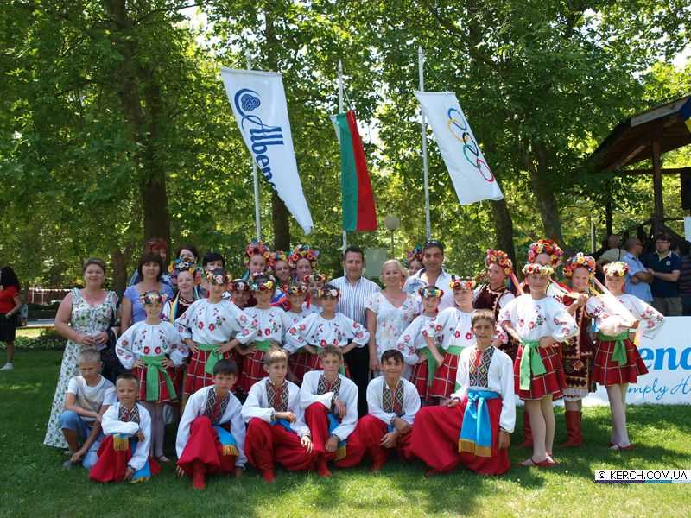
Результат усилий сотрудничества
Профессия концертмейстера имеет одну характерную особенность: рамки охвата музыкального текста у него должно быть более высокими, широкими, чем у пианиста, играющего лишь сольные произведения.
Работа по созданию композиции совершается в тесном творческом контакте концертмейстера и педагога – хореографа, а выстроенная форма отражает совместный результат усилий сотрудничества.

Slide 18
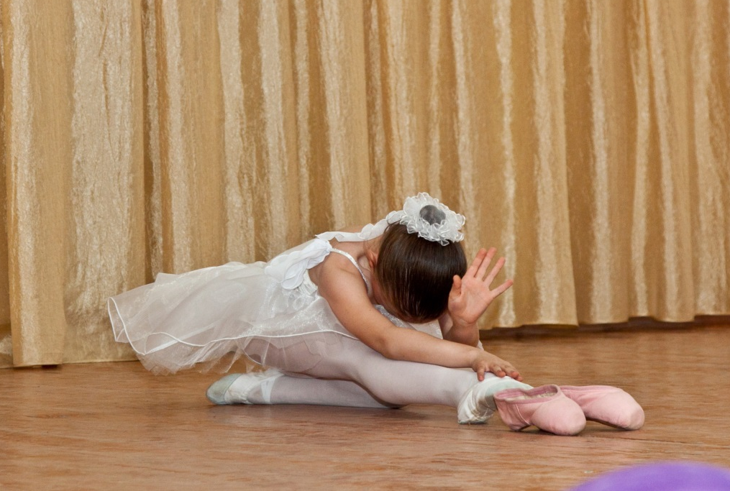
Здесь музыка и танец в единении
И музы две обнявшись в восхищении
Творят добро и красоту…

Slide 19
Спасибо за внимание

